Slide 1
Nome da solução
Equipe: nome do aluno e RM
Aqui você pode colar a foto de cada componente da equipe e mais alguma informação que julgar pertinente
Observação: A formação dos slides (cores, fontes de texto, imagens, ficam a critério de cada Equipe) faz parte dos critérios de avaliação do projeto.

Slide 2
Problema a ser resolvido (ATUALIZADO)
#DICAS
Determine claramente o que você espera alcançar ao resolver esse problema. Pergunte a si mesmo: "O que espero alcançar?" Isso ajudará a estabelecer metas claras.
Aqui você pode usar a técnica de Storytelling, para contar através da ideia de histórias a problemática apresentada.

Slide 3
PÚBLICO-ALVO (ATUALIZADO)
#DICAS
Indicar seu público-alvo, a partir do problema a ser resolvido e a proposta de solução apresentada.
Definir e entender o público-alvo permite criar produtos de software que não só atendem às necessidades dos usuários de maneira eficaz, mas também oferecem uma experiência agradável e envolvente, aumentando assim as chances de sucesso do produto no mercado.

Slide 4
Proposta de Solução (ATUALIZADA)
#DICAS
Explicar como a solução proposta resolve o problema e atinge os objetivos definidos de forma clara e convincente.
Aqui você pode incluir: relatórios, gráficos, diagramas, planos, protótipos, alguma documentação e tudo mais que a equipe considerar necessário para ilustrar a ideia
Durante a ideação você pode utilizar a abordagem Design Thinking, para ajudar na ideação da sua proposta de solução

Slide 5
Arquitetura da Solução
#DICAS
Defina a arquitetura preliminar da sua solução e explique/justifique a escolha de cada elemento.
Indique principalmente, todas as fontes de dados necessárias para o desenvolvimento da sua solução. Explique e justifique suas escolhas.
Algumas ferramentas que podem ser utilizadas para criar arquitetura de solução: Microsoft Visio, Lucid Chart, outras a critério da equipe.

Slide 6
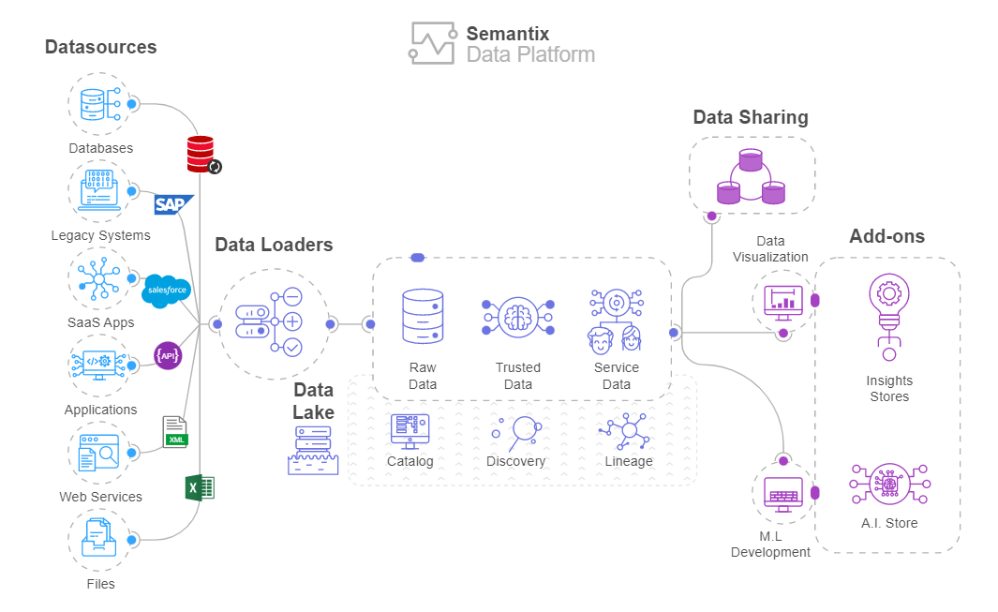
EXEMPLO Desenho da Arquitetura da Solução
Exemplo Ilustrativo: Típica Arquitetura Big Data – Fonte: Semantix 2021

Slide 7
Descrição da Arquitetura da Solução
#Dicas – Arquitetura de Dados Simples
Fontes de Dados: São as origens de onde vêm os dados. Podem ser bancos de dados, APIs, feeds de mídia social, arquivos CSV, entre outros.
Pipeline de Ingestão: Este é o processo de coleta e transformação dos dados brutos das fontes. Geralmente, soluções como Apache Kafka ou Apache NiFi são usadas para mover esses dados em tempo real ou em lotes.
Armazenamento de Dados: Uma vez ingeridos, os dados são armazenados em um sistema de armazenamento. Isto pode ser um grande banco de dados relacional, um banco de dados NoSQL, ou um data lake como o Amazon S3 ou Hadoop HDFS.
Processamento de Dados: Aqui, os dados são processados, limpos, transformados e analisados. Soluções como Apache Spark ou Apache Hadoop podem ser usadas para processamento em larga escala. Os resultados são frequentemente armazenados novamente para consulta e análise rápidas.
Visualização e Análise: Finalmente, ferramentas de visualização como Tableau, Power BI, ou soluções de código aberto como Grafana e Kibana são usadas para visualizar os dados processados, gerar relatórios e insights.

Slide 8
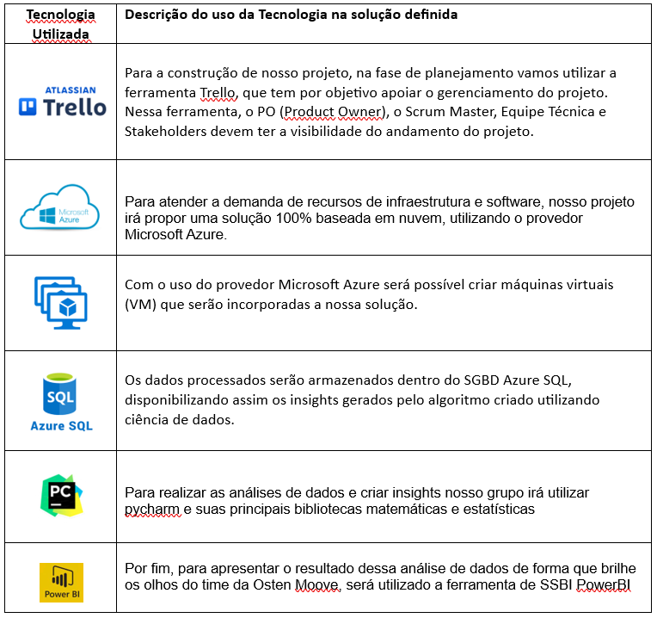
Descrição da Arquitetura da Solução
#Dicas – Exemplo de descrição da Arquitetura de Solução Proposta
Exemplo Ilustrativo – Descrição da Arquitetura – Fonte: Feito pelo professor Salvio Padlipskas

Slide 9
Protótipos da Solução Proposta
#Dicas
Refere-se a uma representação inicial ou versão preliminar de um produto, sistema ou conceito, que é criada para testar e validar funcionalidades, o design ou a ideia. Ele serve como modelo ou exemplo a ser seguido ou a partir do qual futuras versões ou sistemas podem ser desenvolvidos.
Os protótipos são utilizados em diversas áreas, como design de produto, engenharia, software e muitas outras, para:
Testar e validar conceitos: Antes de investir tempo e recursos no desenvolvimento final de um produto, um protótipo pode ser usado para verificar se a ideia é viável e funcional.
Coletar feedback: Um protótipo permite que você receba feedback de potenciais usuários, colegas, professores ou empresa parceira para fazer ajustes ou melhorias.
Reduzir custos e riscos: Ao identificar problemas ou falhas em estágios iniciais, pode-se evitar gastos desnecessários ou revisões extensas mais tarde no processo de desenvolvimento.
Visualizar e entender ideias: Em muitos casos, é mais fácil entender um conceito ou design quando se tem algo tangível ou visual para examinar, em vez de apenas descrições verbais ou escritas.
Aqui você pode usar Data Storyteeling, para combinar dados, visualizações e narrativas para comunicar informações de forma eficaz. Aqui você pode traduzir análises de dados em insights compreensíveis, usando uma história para contextualizar e dar significado aos dados.
Sugestões de ferramentas que podem ser utilizadas para criar protótipos: Canva, Pencil, Figma, Marvel, Balsamiq Mockups, Proto.IO e outras a critério da sua equipe.

Slide 10
Protótipos da Solução Proposta
#Dicas
Vale ressaltar aqui, caso sua equipe queira ir além, é possível com muito pouco código, utilizando bibliotecas e frameworks do Python, a publicação na WEB. Isso geraria um diferencial bastante grande na sua entrega.
Sugestões que você poderia utilizar:
Streamlit: Uma ferramenta para criar aplicações de análise de dados rapidamente. Muito intuitivo e ótimo para prototipagem.
Dash: Criado pela Plotly, Dash permite que os desenvolvedores criem aplicações analíticas da web com Python. É ótimo para visualizações de dados e dashboards.

Slide 11
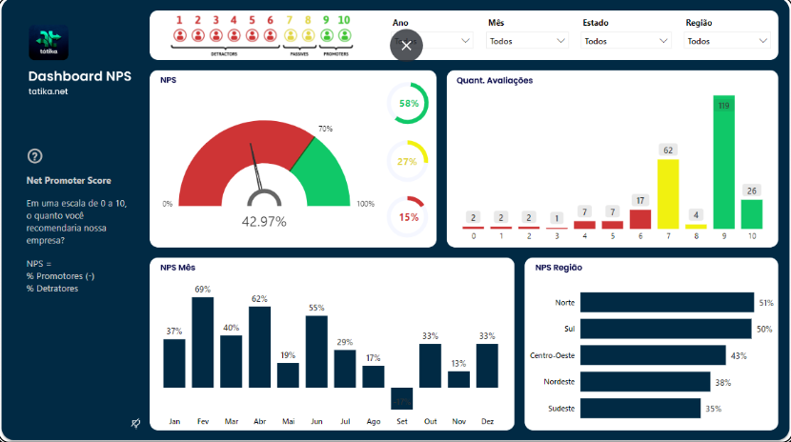
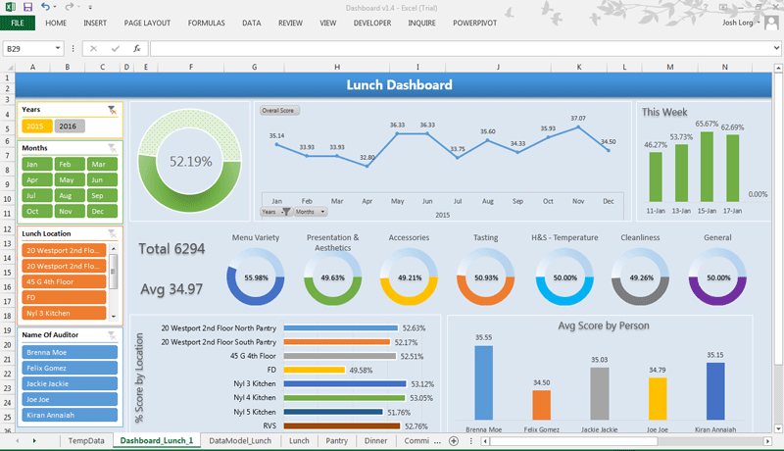
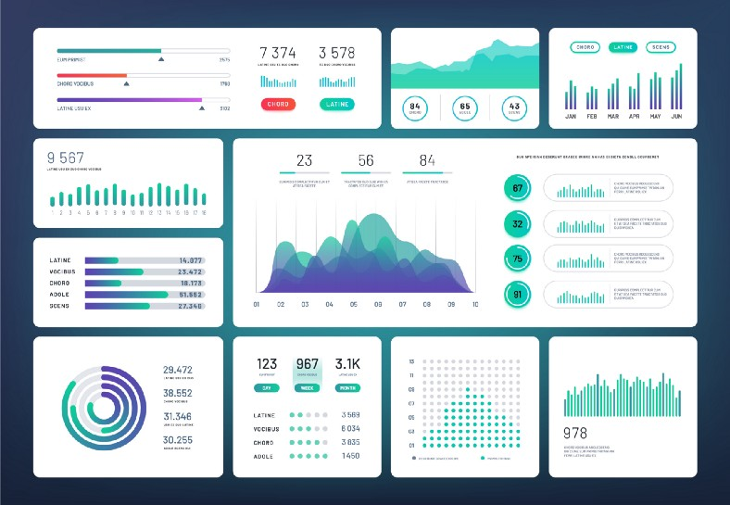
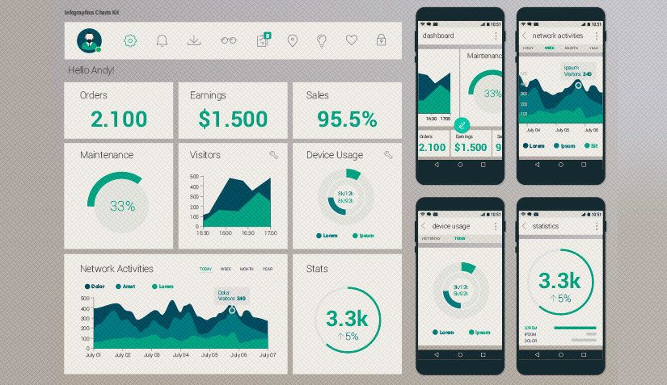
EXEMPLOS Protótipos da Solução Proposta
Exemplo Ilustrativo – É esperado que sua equipe gere os protótipos que reflitam a solução proposta – Fonte: Google Imagens

Slide 12
PLANEJAMENTO E GESTÃO DO PROJETO
#Dicas
É muito importante após a ideação e definição da arquitetura e desenho inicial da solução, você planejar adequadamente o tempo para começar a construir sua solução sem contratempos.
Uma vez que utilizamos metodologia ágil, faz parte do framework ágil o planejamento, visão das tarefas e progresso do seu projeto. Desta forma você poderá gerir melhor o desenvolvimento da sua solução.
O Kanban é uma metodologia visual de gestão de projetos e tarefas que permite a visualização do fluxo de trabalho.
Sugestões de ferramentas que podem ser utilizadas para criar protótipos: Trello, Jira, KanbanFlow, Azure Boards e outras a critério da sua equipe.

Slide 13
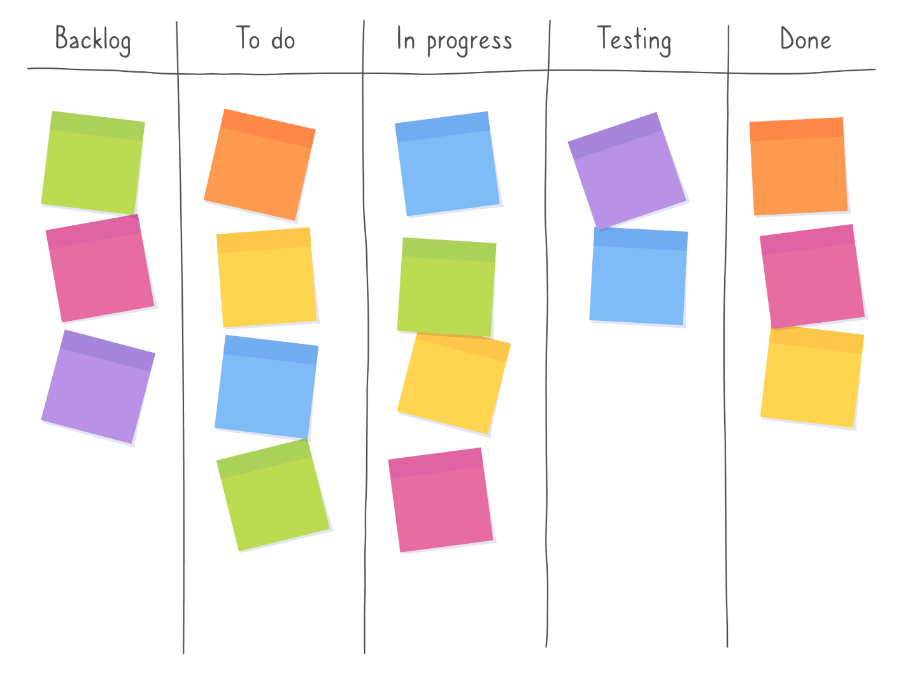
EXEMPLO PLANEJAMENTO E GESTÃO DO PROJETO
Exemplo Ilustrativo – Planejamento e Acompanhamento do Projeto – Fonte: Google Imagens

Slide 14
ANÁLISE EXPLORATÓRIA
#Dicas
Antes de iniciar a análise exploratória de dados, é fundamental garantir que os dados estão organizados e prontos para análise. Isso inclui limpar dados inconsistentes, remover duplicatas e preencher valores ausentes para evitar interferências nos resultados.
Como estamos lidando com dados de vendas, é importante segmentar as análises de acordo com categorias como produtos, regiões e perfis de clientes. Essa segmentação ajudará a descobrir padrões mais específicos e obter insights valiosos.
A distribuição de vendas por produtos, categorias e regiões permite identificar quais itens e locais estão gerando mais receita. Com isso, é possível alocar esforços em áreas que necessitam de melhoria ou em produtos com maior potencial de crescimento.
Utilize ferramentas de visualização de dados, como Power BI, Tableau, Looker ou Python (bibliotecas como Matplotlib e Seaborn), para facilitar a identificação de tendências sazonais e padrões de comportamento do cliente.
Sugestões de ferramentas que podem ser utilizadas para conduzir a análise exploratória de dados: Excel, Python (Pandas, Pandas_profiling, Seaborn, Sweetviz), R e Google Data Studio.

Slide 15
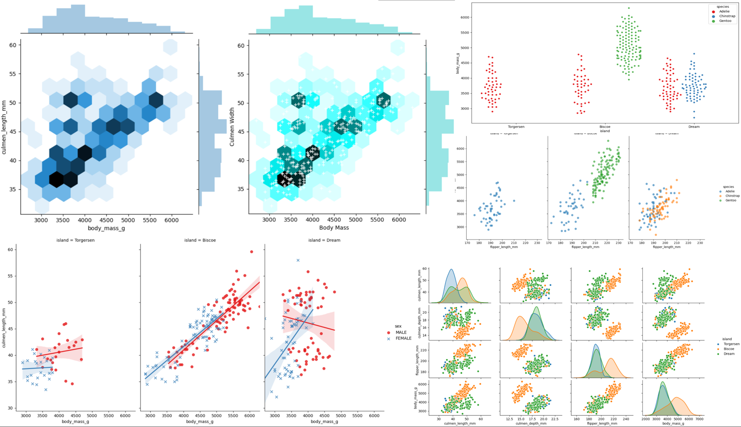
EXEMPLO ANÁLISE EXPLORATÓRIA
Exemplo Ilustrativo – Análise Exploratória – Fonte: Google Imagens

Slide 16
DASHBOARD ANÁLISE EXPLORATÓRIA
#Dicas
Após definir os objetivos e os indicadores que deseja monitorar, é essencial estruturar corretamente os dados para facilitar a criação de dashboards e visualizações eficientes. Certifique-se de que os dados estejam limpos e organizados para evitar inconsistências.
Utilizando uma ferramenta para gerar dashboards, você pode criar painéis interativos que ajudam a explorar os dados e identificar tendências importantes. Para isso, escolha um modelo de dashboard adequado e adicione visualizações que representem os principais KPIs (Indicadores-Chave de Desempenho) da sua organização.
Uma boa prática é iniciar com visualizações simples, como gráficos de linha ou barras, e adicionar filtros e detalhamentos conforme necessário para aprofundar a análise. Isso permitirá que você compreenda rapidamente o comportamento dos dados e faça ajustes no painel com base nos insights obtidos.
Sugestões de ferramentas de apoio: Python (Sweetviz, AutoViz), Qlik, IBM Cognos Analytics, Power BI, Looker e Tableau, que podem ser usadas em conjunto com os dados armazenados em bases de dados SQL para aprimorar as visualizações.

Slide 17
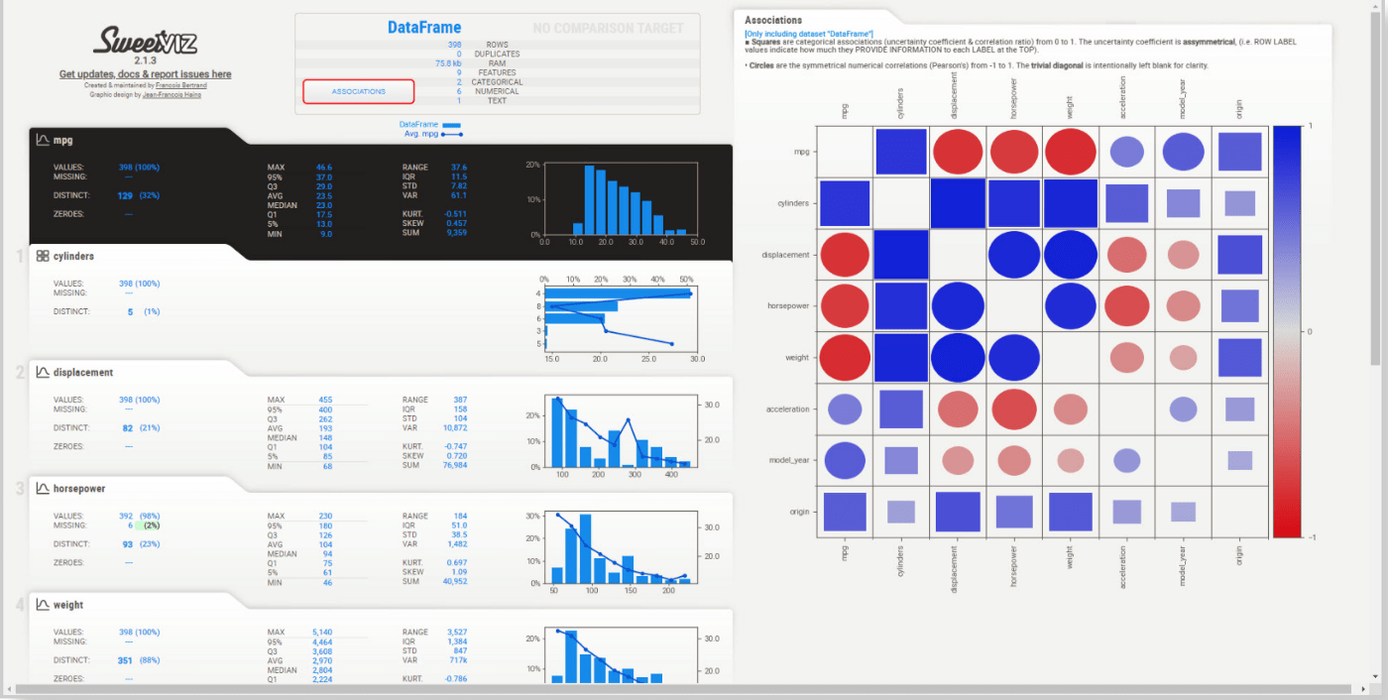
EXEMPLO DASHBOARD ANÁLISE EXPLORATÓRIA
Exemplo Ilustrativo – Análise Exploratória – Fonte: Google Imagens

Slide 18
Finalização e Agradecimentos
#DICAS
Aqui você pode inserir uma conclusão final e agradecer as pessoas que foi submetida sua apresentação

